Slide 1
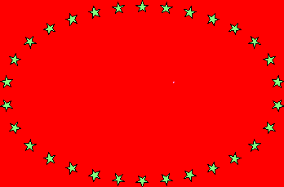
مجال الرسم

Slide 2
الرسم

Slide 3
الموضوعات
الموضوع الأول:
الألوان الحارة والباردة.

Slide 4
الموضوعات
الموضوع الثاني:
الألوان المحايدة.

Slide 5
الموضوعات
الموضوع الثالث:
تشكيلات لونية حرة.

Slide 6
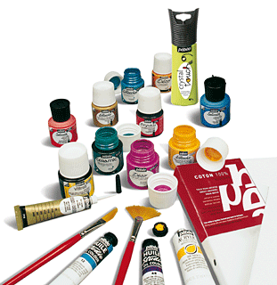
الموضوع الأول
الألوان الحارة والباردة

Slide 7
الألوان الحارة والباردة
خلق الله لنا العين لنميز بها الألوان التي تحيط بنا من كل جانب ونتعايش معها في كل يوم، فالحمد الله على نعمة البصر.

Slide 8

كيف
نرى
الألوان؟

Slide 9
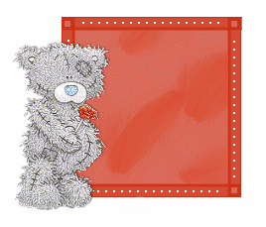
الضوء هو أساس اللون، وقد بين العالم الإنجليزي (إسحق نيوتن)أن ضوء الشمس الأبيض إذا نفذ من موشور زجاجي يتفكك إلى سبعة ألوان هي:

Slide 10
الأحمر
البرتقالي
الأزرق
وتسمى
(ألوان الطيف) شكل (1)
الأصفر
النيلي
الأخضر
البنفسجي

Slide 11

شكل (1): موشور زجاجي ينفذ من خلاله ألوان الطيف السبعة وجمعت ألوان الطيف في دائرة تسمى بالدائرة اللونية، ويمكن من خلالها تصنيف الألوان.

Slide 12


ما هي دائرة الألوان؟
تعتبر دائرة الألوان من الوسائل العلمية لدراسة الألوان المختلفة، إذ بها نعرف كيف تختلط الألوان، وكيف تتفق مع تسلسل ألوان الطيف، ومن خلالها تتضح لنا الألوان الأساسية وما ينتج عن خلطها من ألوان ثانوية شكل(2).

Slide 13
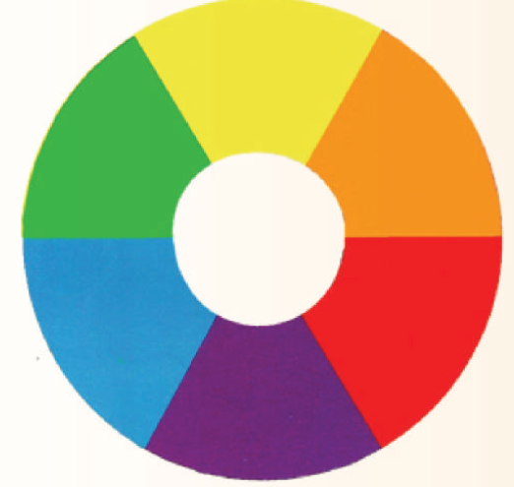
شكل (2) الدائرة اللونية

Slide 14
نشاط (1)
نتأمل دائرة الألوان في شكل (1) ونصنفها إلى ألوان أساسية وفرعية كما سبق دراستها في الصف الأول الابتدائي.

Slide 15

الألوان الأساسية:
............................،.................................،............................
الأصفر
الأزرق
الأحمر
الألوان الفرعية:
...................................،..........................................،.......................................
الأخضر
البنفسجي
البرتقالي

Slide 16

وتقسم الألوان الناتجة في دائرة الألوان إلى مجموعتين:

Slide 17

أ. مجموعة الألوان الحارة:
هي اللون الأحمر والبرتقالي، والأصفر شكل (3)، وسميت بالألوان الحارة لأنها؛ تمنحنا الإحساس بالدفء، ونشاهدها في لهب النار وأشعة الشمس؛ وترمز للفرح والسرور والضياء والنور.

Slide 18
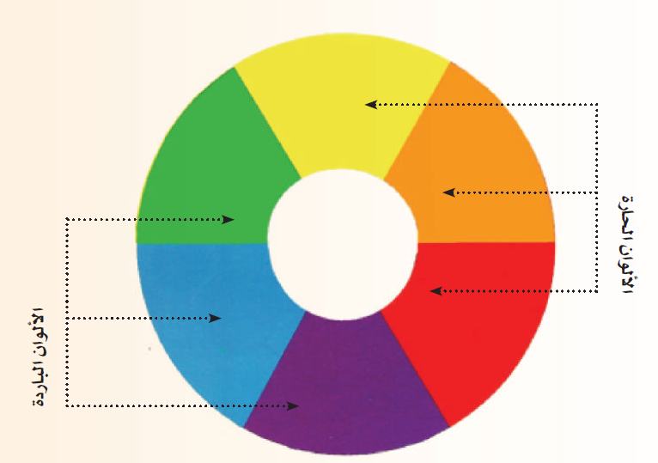
شكل (3)
الألوان الحارة والباردة على دائرة الألوان

Slide 19
ب. مجموعة الألوان الباردة:
وهى اللون الأخضر، والأزرق، والبنفسجي
شكل (3)، وسميت بالألوان الباردة؛ لأنها
تمنحنا الإحساس بالبرودة والهدوء ونشاهدها في الزرع الأخضر ومياه البحار والسماء، وترمز إلى الهدوء والسلام والحكمة والاتزان.

Slide 20

تزخر البيئة من حولنا بالعديد من الألوان الحارة والباردة التي تضفي علينا البهجة والسرور؛ شكل (4).

Slide 21
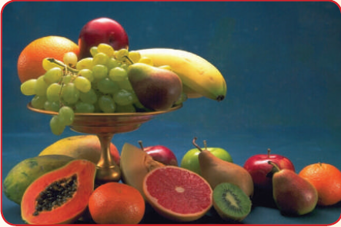
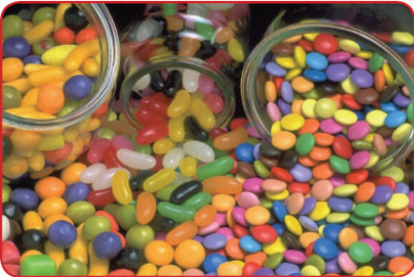
بعض الثمار
الحلويات
شكل (4) مجموعة من الصور تمثل الألوان الحارة والباردة في البيئة

Slide 22
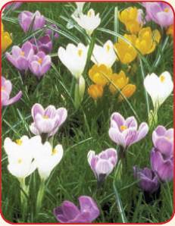
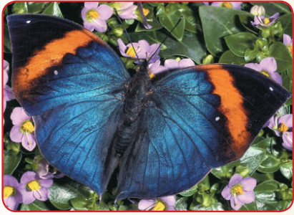
الأزهار
جناح الفراشة
شكل (4) مجموعة من الصور تمثل الألوان الحارة والباردة في البيئة

Slide 23
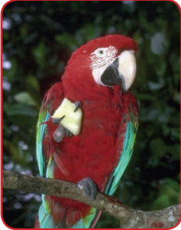
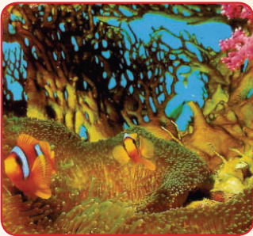
ريش الطيور
الكائنات البحرية
شكل (4) مجموعة من الصور تمثل الألوان الحارة والباردة في البيئة

Slide 24
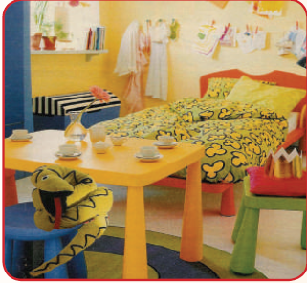
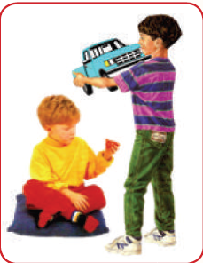
أثاث منزلنا وملابسنا وألعاب الصغار
شكل (4) مجموعة من الصور تمثل الألوان الحارة والباردة في البيئة

Slide 25
استخدم الفنان الشعبي الألوان الحارة والباردة في تزيين أرجاء المنازل الشعبية، والحلي الشعبية المنسوجة بالخيوط، والبسط الشعبية الجميلة شكل (5).

Slide 26
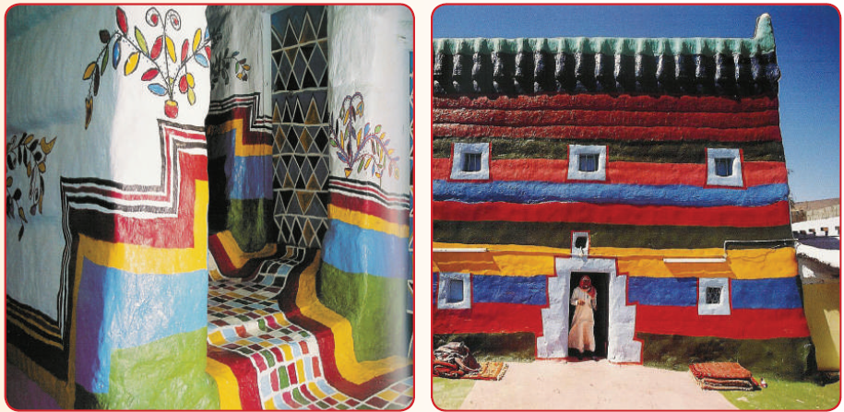
تلوين جدار المنازل من الخارج والداخل
شكل (5) نماذج من الفن الشعبي

Slide 27
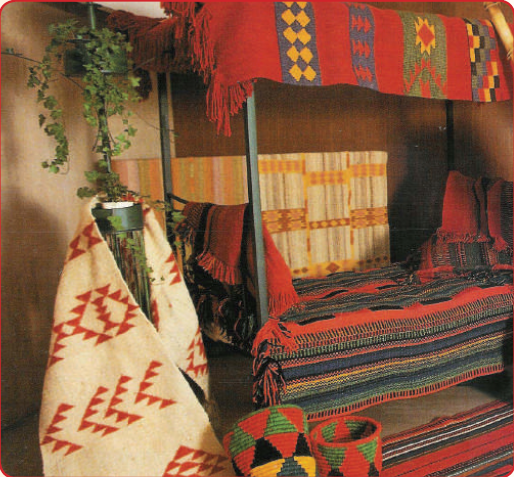
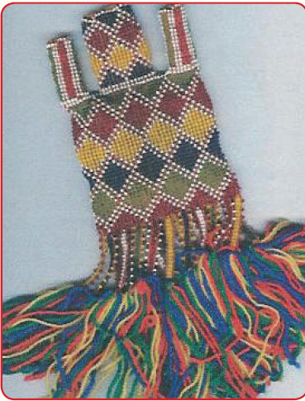
بسط منسوجة
حقيبة منسوجة
شكل (5) نماذج من الفن الشعبي

Slide 28
وكثير من الفنانين العالميين استخدموا الألوان الحارة والباردة للتعبير عن مشاعرهم تجاه الطبيعة، شكل (6).

Slide 29
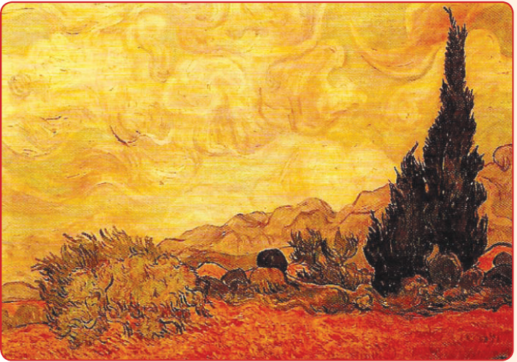
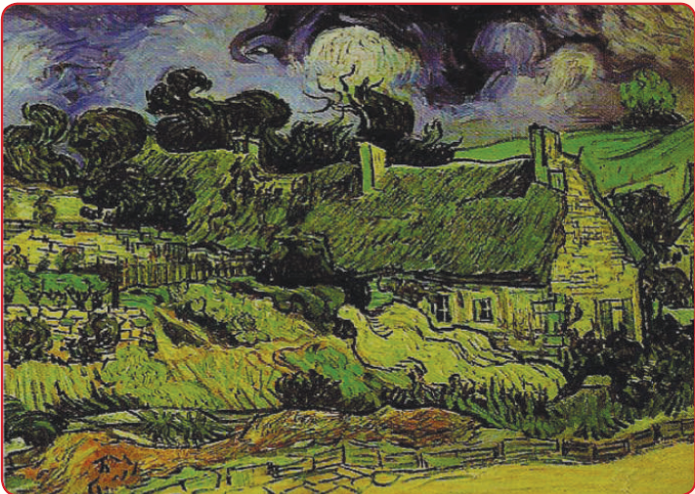
شكل (6) لوحتين للفنان (فان جوخ).

Slide 30
وأيضا هناك فنانين محليين استخدموا الألوان الحارة والباردة ليعبروا عن مشاعرهم تجاه المجتمع؛ الشكلين (8،7).

Slide 31
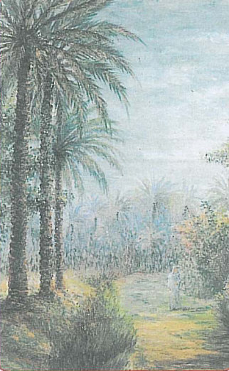
شكل (7) لوحة للفنان السعودي (منير الحجي)

Slide 32
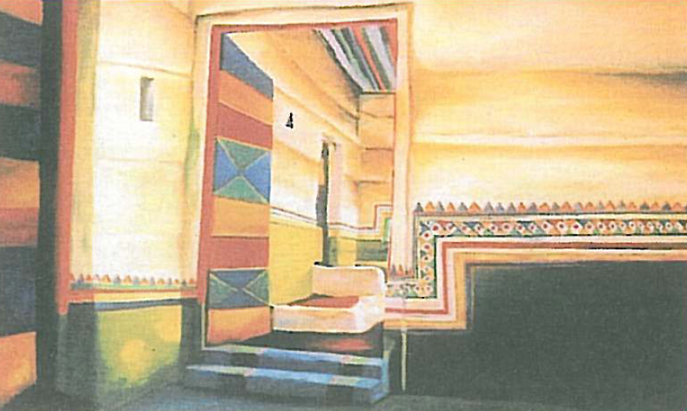
شكل (8) لوحة للفنان السعودي (فايع الألمعي)

Slide 33
نشاط (2)
شارك الطفل ((محمد عبده الموسمي)) في مسابقة ((ملون السعودية الرابعة للفن التشكيلي 1998م))، بلوحة جميلة استخدم فيها الألوان الحارة والباردة شكل (9)، لنتأملها جيداً ثم:

Slide 34
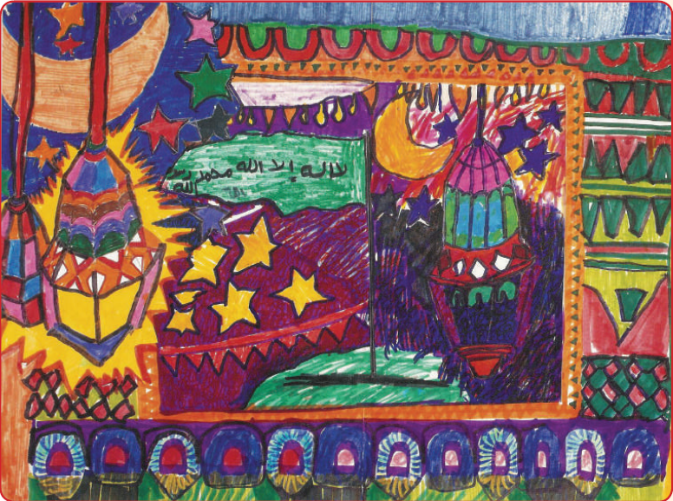
شكل (9): لوحة للطفل ((محمد عبده موسمي))

Slide 35
نعدد الألوان الحارة: ...........................، و...........................، و............................
البرتقالي
الأصفر
الأحمر
نعدد الألوان الباردة:
....................................، و ...........................، و .........................
البنفسجي
الأزرق
الأخضر
نضع عنوان للوحة:
..................................................................................................... .
ليالي رمضان

Slide 36

نحن أيضا نستطيع أن نستخدم الألوان الحارة والباردة؛ لنرسم لوحة جميلة إذا توافرت لدينا بعض الخامات والأدوات؛ شكل (10).

Slide 37
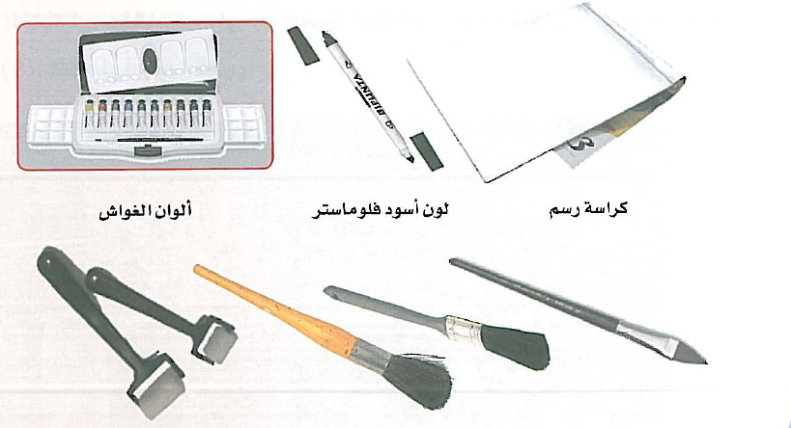
ألوان الغواش
لون أسود فلوماستر
كراسة رسم
فرش خاصة بالألوان المائية، حجم كبير أو بدائل الفرش
شكل (10) مجموعة من الخامات والأدوات.

Slide 38
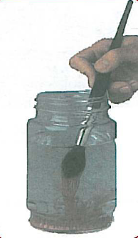
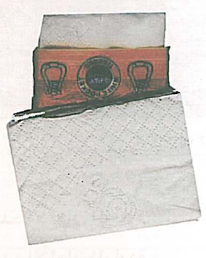
كأس ماء
مناديل
شكل (10) مجموعة من الخامات والأدوات.

Slide 39
نشاط (3)
هيا نرسم معاً لوحة جميلة نستخدم فيها الخامات والأدوات التي تعرفنا عليها سابقاً.

Slide 40
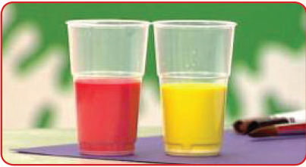
الخطوة الأولى
نجهز الألوان المائية كاللون الأحمر والأصفر.. نمزج اللون بقليل من الماء.

Slide 41
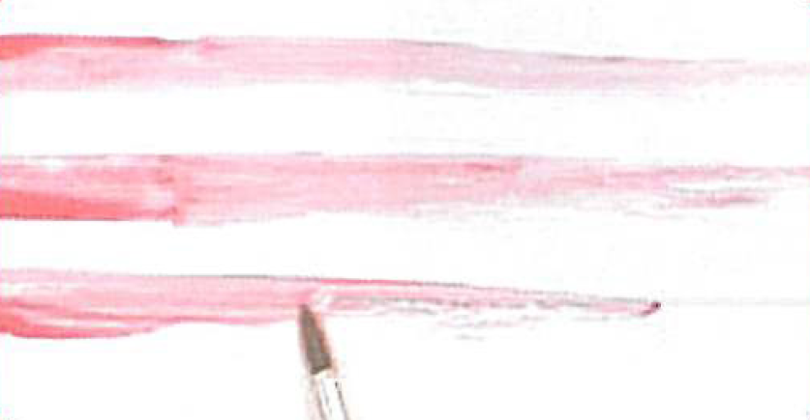
الخطوة الثانية
نرسم بالفرشاة خطوطاً غير منتظمة في اتجاه واحد ويكون بينها فراغ.

Slide 42
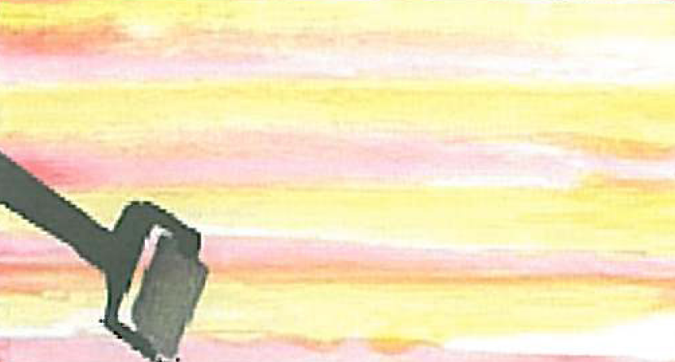
الخطوة الثالثة
باللون الأصفر نلون الفراغ الذي بين الخطوط بالفرشاة أو بالرول الأسفنجي حتى يندمج اللون الأحمر والأصفر معاً، ونكون بذلك قد انتهينا من تلوين الخلفية.

Slide 43
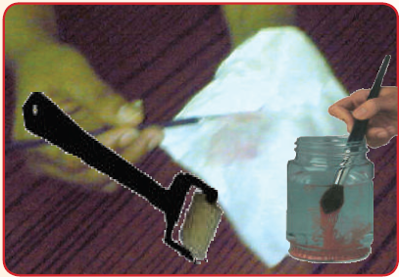
الخطوة الرابعة
نغسل الفرشاة والرول بالماء جيداً حتى تزول الألوان، ثم نمسحها بالمنديل حتى نتأكد من زوال الألوان.

Slide 44
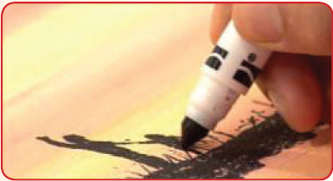
الخطوة الخامسة
نستخدم قلم أسود فلوماستر لنضيف بعض الخطوط والأشكال والظلال على الخلفية، مثل الأعشاب، وبعض الأشخاص، وبعض الطيور الطائرة. . . . وغيرها

Slide 45
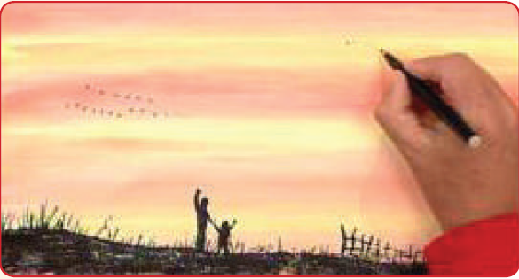
شكل(11): الشكل النهائي للوحة

Slide 46
يمكننا رسم فكرة أخرى.

Slide 47

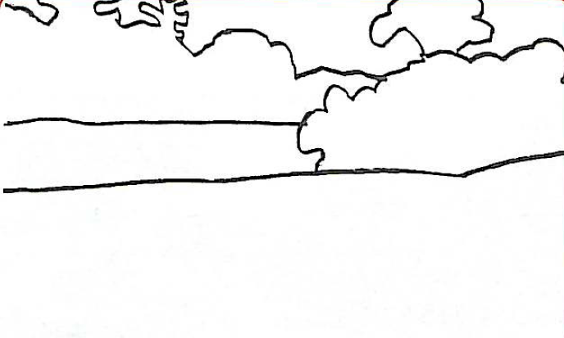
الخطوة الأولى
نرسم الخطوط الأولية للموضوع المختار.

Slide 48
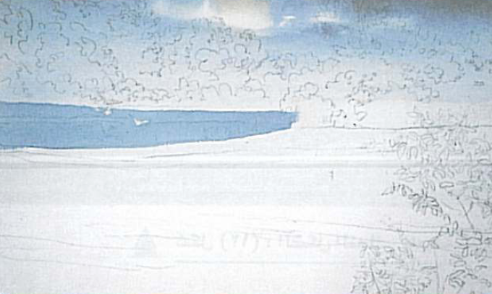
الخطوة الثانية
نوزع اللون الأزرق بدرجاته الفاتحة والقاتمة التي تمثل لون السماء والبحر.

Slide 49
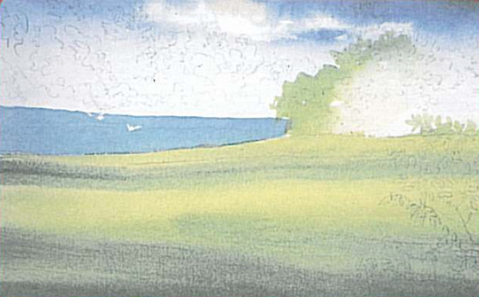
الخطوة الثالثة
نوزع اللون الأخضر بدرجاته الفاتحة والقاتمة التي تمثل لون النباتات والأعشاب.

Slide 50
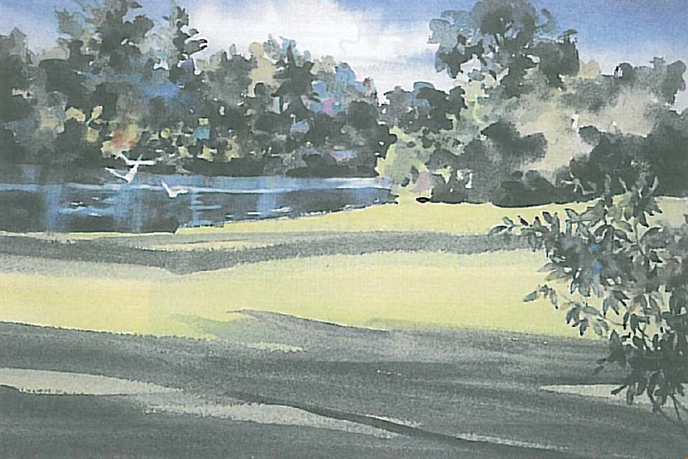
شكل (12): الشكل النهائي للوحة

Slide 51
نشاط (4)
نرسم منظراً طبيعياً مستوحي من البيئة السعودية مستخدمين الألوان الحارة والباردة.

